Slide 1




LIAA
Komercializācijas atbalsts
Ineta Purauska
Inovatīvas uzņēmējdarbības atbalsta nodaļa
10.09.2025.

Slide 2




KOMERCIALIZĀCIJAS ATBALSTS
Atbalsts zinātniskajām institūcijām un komersantiem jaunu, komercializējamu produktu vai tehnoloģiju izstrādei
Atbalsts iekšējiem resursiem vai ārpakalpojumam
Kopējais pieejamais finansējums ir 2 750 447.16 euro

Slide 3
KOMERCIALIZĀCIJAS ATBALSTS
Atbalsta intensitāte līdz 50%
Atbalsta finansējums līdz 300 000 euro
Īstenošanas termiņš 12 mēneši, vai ne ilgāk kā līdz 30.04.2027.
Pieteikšanās uzsaukuma veidā

Slide 4



ATBALSTS KOMERCIALIZĀCIJAI
Komersantiem
Zinātniskajām institūcijām
komercdarbības atbalsts
de minimis atbalsts (EK regula 2023/2831)
drīkst kumulēt ar citiem atbalsta veidiem
atbalsts pētniecības projektam, kas nav saistīts ar tās saimniecisko darbību
atbalsts tiek sniegts jaunā produkta vai tehnoloģijas izstrādes darbībām līdz komercializācijas veikšanai
nevar kumulēt ar citiem atbalsta veidiem

Slide 5
PIETEIKŠANĀS UZSAUKUMA VEIDĀ
pieteikumu iesniegšana business.gov.lv
tiks atvērta 15.09.2025. pl.10:00
tiks slēgta tiklīdz pieteikumos kopā pieprasītais atbalsta apmērs būs pārsniedzis 30% no pieejamā, tas ir, 3,58 milj. euro, bet nepārsniedzot gala iesniegšanas termiņu - 15.10.2025. pl.10:00
LIAA pieteikumu pieņemšanas laikā regulāri publicēs iesniegto pieteikumu pieprasīto atbalsta kopsummu business.gov.lv

Slide 6

KOMERCIALIZĀCIJAS ATBALSTS
JAUNIEM PRODUKTIEM - JAUNS PRODUKTS IR
Komersanta vai zinātniskās institūcijas līmenī pilnīgi jauna vai būtiski uzlabota prece vai pakalpojums, kuru plānots ieviest tirgū. Būtiski uzlabojumi ir, piemēram, jaunu funkciju pievienošana, funkcionālo īpašību un lietojuma uzlabošana, tai skaitā kvalitātes paaugstināšana, finansiālā pieejamība, lietojamības un ērtuma uzlabošana, ekonomiskāka izmantošana, izturības palielināšana, produkta dzīves ilguma pagarināšana

Slide 7

KOMERCIALIZĀCIJAS ATBALSTS
JAUNIEM PRODUKTIEM - JAUNA TEHNOLOĢIJA IR
Izmaiņas tehnoloģijā, iekārtā un programmatūrā, kas uzlabo ražošanas vai pakalpojumu sniegšanas procesu, metodi, kas ir jauna vai uzlabota komersanta vai zinātniskās institūcijas līmenī
Tehnoloģiju:
- komersants plāno komercializēt vai, ar tās palīdzību, plāno ieviest jaunu produktu tirgū
- zinātniskā institūcija plāno nodot komercializācijai

Slide 8
KOMERCIALIZĀCIJAS ATBALSTS
JAUNS PRODUKTS NAV
kādas procesa daļas izmantošanas pārtraukšana
kapitāla aizvietošana (izmantotajiem moduļiem identisku moduļu iegāde, paplašinājumi, kas nerada specifikācijas uzlabojumus, iekārtu un programmatūras atjauninājumi)
komponentu cenu maiņas dēļ radušās izmaiņas (produkta cenas vai ražošanas procesa produktivitātes izmaiņas nav produktu inovācija)
produktu pielāgojums konkrētām vajadzībām
ikdienas, sezonas un cikliskas izmaiņas un uzlabojumi
citu ražotāju preču vai procesu tālākpārdošana
estētiskas izmaiņas, garšas un smaržas izmaiņas un citi uzlabojumi mārketinga nolūkā, kas nemaina funkcijas, lietojumu vai tehniskās īpašības
organizatorisko procesu uzlabošana komersanta darbībā, tai skaitā komersanta līmenī izmantojamas programmatūras un informācijas sistēmas izstrāde komersanta darbības nodrošināšanai

Slide 9
ATBALSTĀMĀS DARBĪBAS
• Komercializācijas stratēģijas izstrāde
konkrēta produkta vai tehnoloģijas apraksts, kurā tiek norādīti secīgi soļi produkta vai tehnoloģijas attīstīšanai no koncepcijas līdz ieviešanai tirgū
• Tehniski ekonomiskā priekšizpēte
projekta potenciāla novērtējums un analīze
• Rūpnieciskie pētījumi
plānveida pētījumi vai nozīmīgs izpētes darbs ar mērķi iegūt jaunas zināšanas un prasmes jaunu produktu izstrādei
• Eksperimentālā izstrādne
75 + aktivitātes visā pasaulē
esošo zinātnisko atziņu, tehnoloģisko, darījumdarbības un citu attiecīgu zināšanu un prasmju iegūšana, kombinēšana, modelēšana un izmantošana, lai izstrādātu jaunus vai būtiski uzlabotu produktus
• Rūpnieciskā īpašuma tiesību nostiprināšana
patentu, dizainparaugu un pusvadītāju izstrādājumu topogrāfiju pieteikumu sagatavošana, papildu aizsardzības sertifikātu sagatavošana zālēm un augu aizsardzības līdzekļiem, kā arī to reģistrācija un uzturēšana spēkā

Slide 10
ATBALSTĀMĀS DARBĪBAS
• Produkta rūpnieciskā dizaina izstrāde
produkta estētiskā, funkcionālā un ilgtspējīgā risinājuma izstrāde, vienlaikus uzlabojot vai radot inženiertehnisko, lietošanas, ergonomikas un zīmola attīstības risinājumu
• Sertificēšanas un testēšanas pakalpojumi
• Komercializācijas piedāvājuma sagatavošana
tai skaitā ekspertu izdevumi komercializācijas piedāvājuma virzīšanai tirgū (ja to paredz komercializācijas stratēģija)
• Licencēšanas pakalpojumi
tai skaitā ekspertu izdevumi licences līgumu un intelektuālā īpašuma tiesību nodošanas līgumu sagatavošanai
Dalība starptautiskajās izstādēs, kontaktbiržās, konferencēs (semināros) ārvalstīs un individuālajās vizītēs, dalība LIAA nacionālajos stendos un tirdzniecības misijās
ja individuālo vizīti paredz komercializācijas stratēģija

Slide 11
NEATBALSTĀMĀS NOZARES UN DARBĪBAS
• MK noteikumu Nr.644 2.pielikums – likumi.lv
NACE 2.1 red. G sadaļa "Vairumtirdzniecība un mazumtirdzniecība";
NACE 2.1 red. L sadaļa "Finanšu un apdrošināšanas darbības", izņemot finanšu tehnoloģiju uzņēmumus jeb tādus uzņēmumus, kas attīsta jaunus biznesa modeļus, iedzīvina inovācijas, veido jaunus finanšu produktus un pakalpojumus, pilnveido pakalpojumu sniegšanas veidus un biznesa modeļus;
NACE 2.1 red. M sadaļa "Operācijas ar nekustamo īpašumu" un O sadaļa 77. nodaļa "Iznomāšanas un ekspluatācijas līzinga pakalpojumi";
NACE 2.1 red. S sadaļa 92. nodaļa "Azartspēles un derības".
• MK noteikumu Nr.644 77³.1.- 77³.9.apakšpunkts
Nozares un darbības, kas saistītas ar atkritumu nozari, fosilo kurināmo izmantošanu, siltumnīcefekta gāzu un CO₂ emisiju radīšanu vai rada kaitējuma ūdensobjektiem, aprites ekonomikai, vides piesārņojuma novēršanai un kontrolei bioloģiskās daudzveidības un ekosistēmu aizsardzībai.
• Regulas 2021/1058 regulas 7. panta 1. punkts - eur-lex.europa.eu
Nozares un darbības, kas skar kodolelektrostacijas, investīcijas ar mērķi panākt to siltumnīcefekta gāzu emisiju samazināšanu, tabakas nozari, investīcijas lidostās, investīcijas atkritumu poligonos un to atliku apstrādē, ar fosilo kurināmo saistītās investīcijas, investīcijas gāzes sadalē un pārvadē, investīcijas transportlīdzekļos.
• Regulas Nr. 2023/2831 1.panta 1.punkta "a", "b", "c" vai "d" apakšpunkti – eur-lex.europa.eu (attiecās uz komersantu)
Nozares un darbības, kas saistītas ar zvejas, akvakultūras, lauksaimniecības produktu primāro ražošanu un pārstrādi, un tirdzniecību, kā arī eksporta uz trešajām valstīm pasākumus vai importa aizstāšanu.

Slide 12
VISPĀRĪGĀS PRASĪBAS ATBALSTA PIEŠĶIRŠANAI :
Izstrādā jaunu produktu vai tehnoloģiju, kuru plāno ieviest tirgū
Jaunajam produktam vai tehnoloģijai piemīt novitāte un aktualitāte, ir pamatotas priekšrocības attiecībā pret analogiem risinājumiem, ir izstrādāts un pamatots komercializācijas plāns
Jaunā produkta vai tehnoloģijas izstrādi nodrošina atbilstoša komanda, vai izstrāde tiek nodrošināta ārpakalpojuma veidā
Atbalstāmās darbības sniedz ieguldījumu Latvijas Viedās specializācijas stratēģijas (RIS3) mērķu sasniegšanu
Tiks ievērots, ka atbalstāmās darbības īstenošana neradīs būtisku kaitējumu videi

Slide 13

PRASĪBAS ZINĀTNISKAJAI INSTITŪCIJAI
Ir Zinātnisko institūciju reģistrā reģistrēta augstskola, šo augstskolu aģentūra vai augstskolu struktūrvienība, vai arī kā zinātniskais institūts, kas ir atvasināta publiska persona
Pamatdarbības izpausmes veidi ir publiskā izglītība, neatkarīga pētniecība un izstrāde, pētniecības rezultātu izplatīšana bez ekskluzivitātes un diskriminēšanas, zināšanu un tehnoloģiju pārneses darbības
Nav noteiktas sankcijas

Slide 14

PRASĪBAS ATBALSTA PIEŠĶIRŠANAI ZINĀTNISKAJAI INSTITŪCIJAI:
Tiks īstenots ar tehnoloģiju pārneses un ar saimniecisko darbību nesaistīts pētniecības projekts
Pētniecības projekta pieteikuma pamatā ir iepriekš veiktu pētniecības projektu rezultāti
Ienākumi, ko gūs no atbalsta, tiks atkārtoti ieguldīti zinātniskās institūcijas pamatdarbībā pētniecībā un attīstībā
Tiks nodrošināta atsevišķa, ar projekta īstenošanu saistīto darījumu ieņēmumu un izdevumu grāmatvedības uzskaite

Slide 15

PRASĪBAS KOMERSANTAM
Atbilst sīkā (mikro), mazā, vai vidējā komersanta statusam, vai ir mazas vidējas kapitalizācijas sabiedrība. Atbalstu var saņemt arī vidēja kapitalizācijas sabiedrība un lielais komersants ar nosacījumu, ka tas sadarbojas ar sīkajiem (mikro), mazajiem vai vidējiem komersantiem pētniecības un inovācijas aktivitātēs
Nav nodokļu parādu virs 150 euro
Nav pasludināts maksātnespējas process
Ir pieejams de minimis
Nav noteiktas sankcijas
Nav sniedzis nepatiesu informāciju vai tīši maldinājis
Uz kuru neattiecas ES fondu vadības likuma projekta iesniedzēja izslēgšanas noteikumi - likumi.lv

Slide 16
KAPITALIZĀCIJAS SABIEDRĪBAS
Mazas vidējas kapitalizācijas sabiedrības:
darbinieku skaits no 250 līdz 499
neatbilst MVU statusam
​
Vidējas kapitalizācijas sabiedrības:
darbinieku skaits no 500 līdz 3000
neatbilst MVU statusam
Uzņēmums nav uzskatāms par mazas vidējas vai vidējas kapitalizācijas sabiedrību, ja 25 % vai vairāk kapitāla vai balsstiesību tieši vai netieši kopīgi vai individuāli kontrolē viena vai vairākas publiskas iestādes.
Vidējām kapitalizācijas sabiedrībām un lielajiem komersantiem projekta ietvaros jāsadarbojas ar MVU pētniecības un inovācijas aktivitātēs. Nepieciešams noslēgts sadarbības līgums vai cita dokumentācija, kas pamato minēto sadarbību.
Saskaņā ar Regulu (ES) Nr. 2015/1017

Slide 17

PRASĪBAS ATBALSTA PIEŠĶIRŠANAI KOMERSANTAM:
Tiks īstenots tehnoloģiju pārneses un pētniecības projekts
Tam ir tiesības uz pētījuma pamatā esošo intelektuālo īpašumu izmantot tālāku pētījumu veikšanai un komercializācijai
Saņemtais atbalsts tiks vērsts uz eksporta apjoma un produktivitātes kāpināšanu 10% piecu gadu laikā pēc projekta pabeigšanas
Tiks nodrošināta atsevišķa ar projekta īstenošanu saistīto darījumu ieņēmumu un izdevumu grāmatvedības uzskaite

Slide 18






PIETEIKŠANĀS UN VĒRTĒŠANA
Pieteikuma iesniegšana business.gov.lv
Administratīvo kritēriju vērtēšana
(LIAA vērtētājs)
Kvalitātes kritēriju vērtēšana
(ārējs eksperts)
Komisijas sēde
Lēmuma pieņemšana 3 mēnešu laikā pēc uzsaukuma slēgšanas

Slide 19
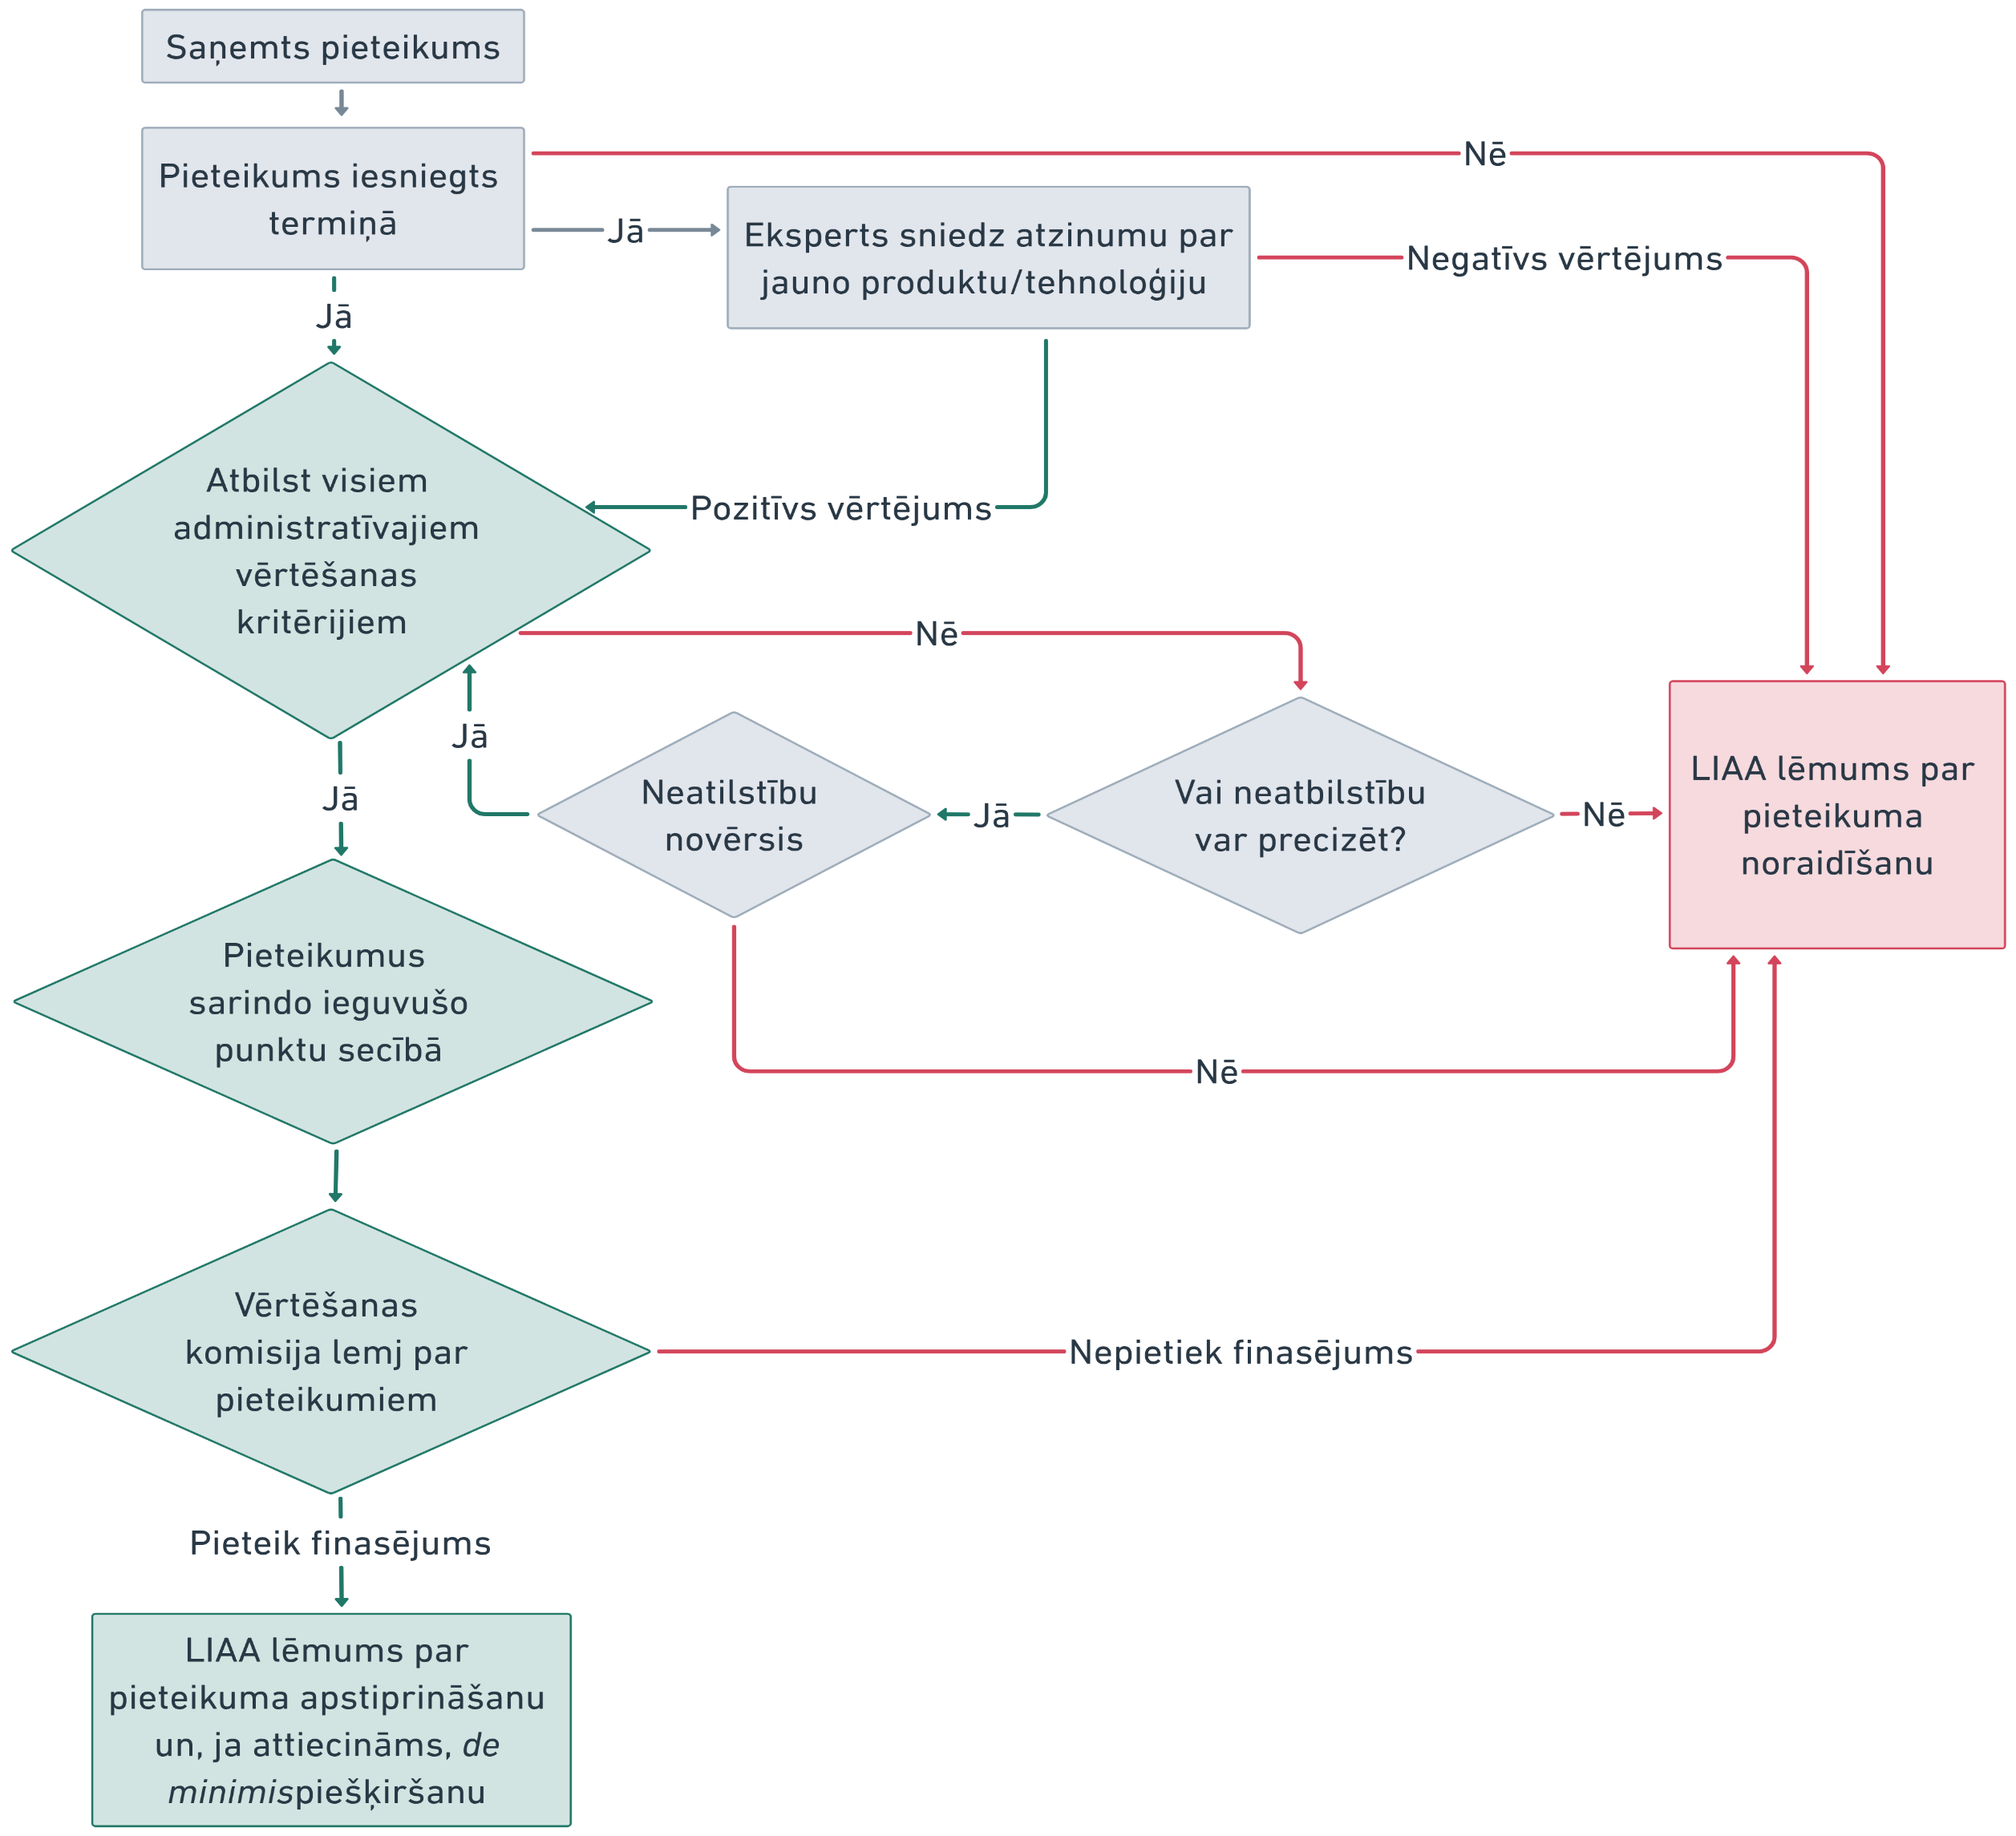
PIETEIKŠANĀS UN VĒRTĒŠANA

Slide 20
ĪSTENOŠANA UN ATBALSTA SNIEGŠANA
Līguma ar LIAA noslēgšana
Atbalstāmās darbības īstenošana, maksimālais laiks 12 mēneši (bet ne ilgāk kā 30.04.2027)
Maksājuma pieprasījuma iesniegšana business.gov.lv (avanss nav attiecināms)
Maksājuma pieprasījuma izvērtēšana
Atbalsta izmaksa

Slide 21
INFORMĀCIJA PIETEIKUMĀ
pieteikuma mērķis
produkta vai tehnoloģija:
viedās specializācijas stratēģijas joma
NACE 2.1.
apraksts (t.sk. novitāte)
nepieciešamība (nozīmība tautsaimniecībā)
līdzšinējā attīstība (jau paveiktais, TREL līmenis)
tirgus (kādas problēmas atrisina, priekšrocības attiecība pret konkurentiem)
pieprasījums (apzināts tirgus, klienti)
intelektuālo īpašumtiesību nodrošinājums, tā turētājs
ieviešana ražošanā (turpmākās aktivitātes, kas jāveic, ieviešanai nepieciešamie resursi)
komercializācijas potenciāls (mērķa tirgus analīze, biznesa modelis)
zinātniskais vai pētniecības vadītājs, komandas apraksts
atbalstāmo darbību apraksts
izmaksas atbilstoši darbībām
budžeta tāme (piem., darbinieku atalgojums, ārpakalpojums, materiāli u.c.)

Slide 22
AR PIETEIKUMU IESNIEDZAMIE DOKUMENTI
dokumenti, kas apliecina produkta vai tehnoloģijas īpašuma tiesības
zinātniskā/pētniecības vadītāja CV
komandas dalībnieku CV
komersantiem - MVK deklarācija
lielajiem komersantiem un vidējām kapitalizācijas sabiedrībām - dokumenti, kas pamato sadarbību ar MVU pētniecības un inovācijas aktivitātēs

Slide 23
NODERĪGI
MK noteikumi Nr. 644
Iekšējie noteikumi – šeit
Zinātnisko institūciju reģists
Apraksts par atbalsta programmu business.gov.lv
Ieteikums pirms atbalsta uzsaukuma atvēršanas reģistrēt profilu business.gov.lv un pievienot savam profilam iestādi vai komersantu. Instrukcija reģistrēšanās procesam pieejama šeit
Jautājumus var rakstīt uz jautajumi@liaa.gov.lv

Slide 24



Paldies par uzmanību!

